Slide 1
Soviet BatTle
Автор: Бадретдинов Эмиль для Яндекс Лицея

Slide 2
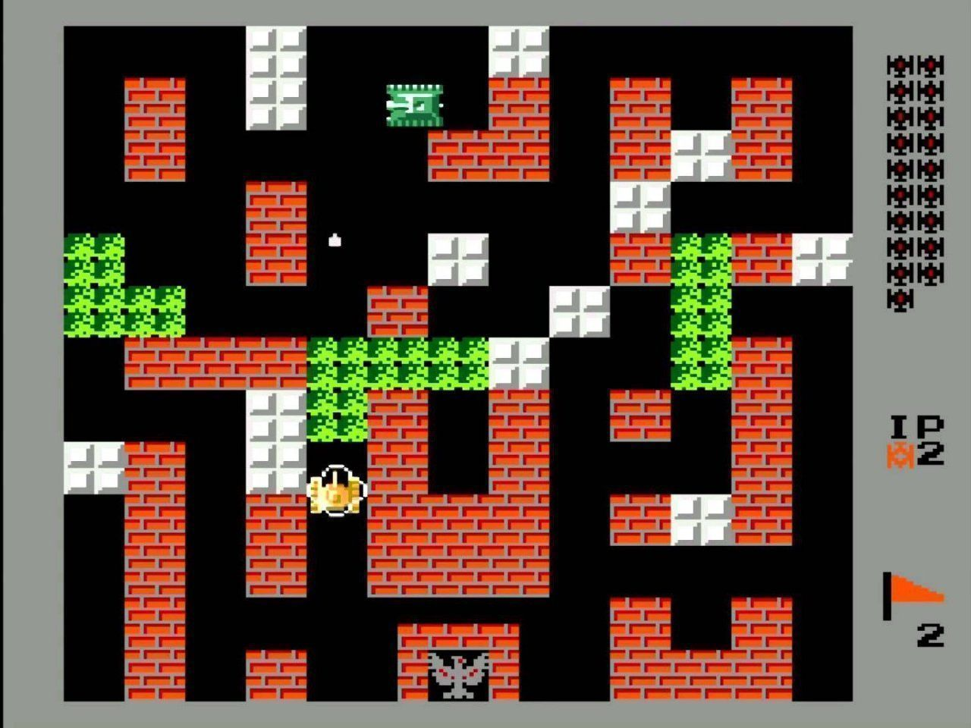
Battle City
Battle City (с англ. — «Город битвы») — компьютерная игра для игровых приставок Famicom и Game Boy. В России и странах СНГ выпускалась на пиратских картриджах как в оригинальном виде, так и в модификации Tank 1990, и известна под неофициальным названием «Та́нчики». Выпущенная фирмой Namco в 1980 году

Slide 3
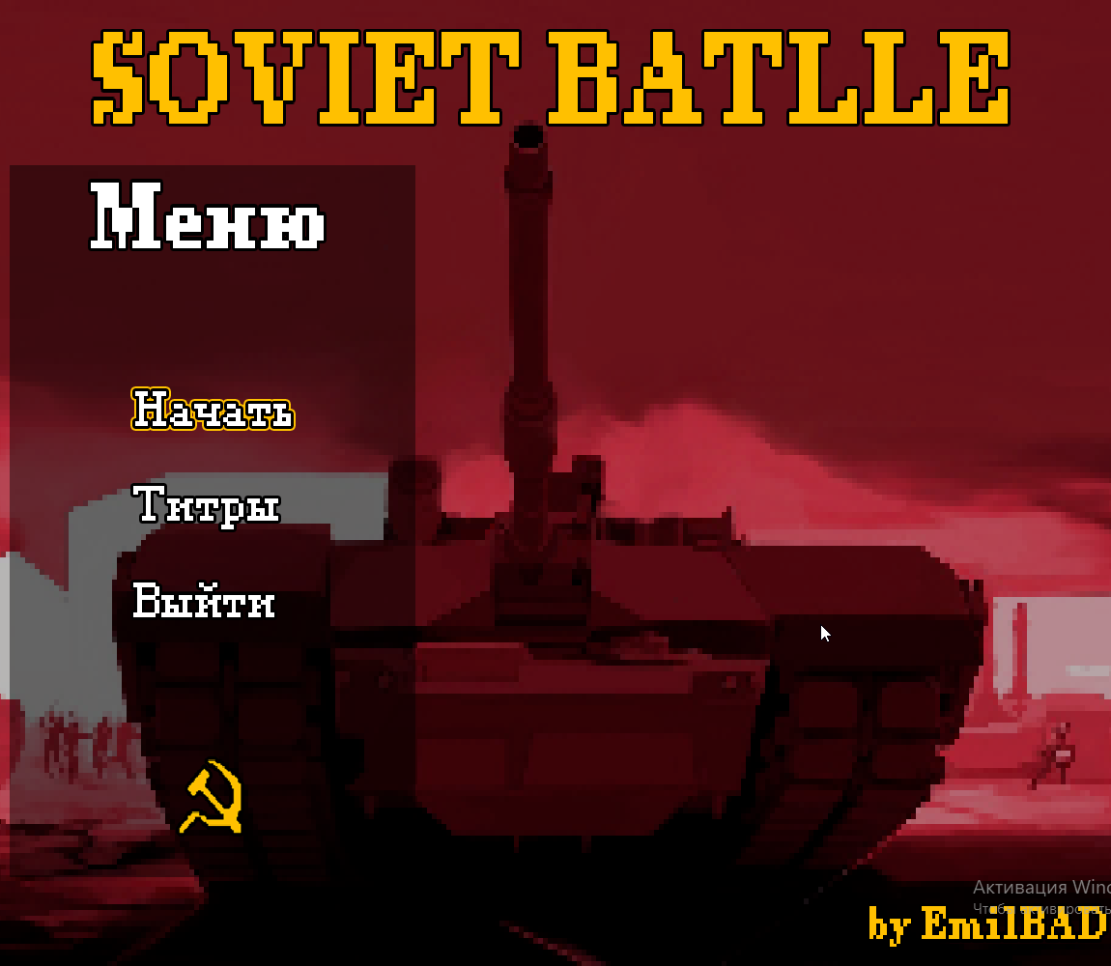
Soviet Battle
Soviet Battle – компьютерная игра на PyGame. Вдохновлённая Battle Citty. Игра создана в стиле СССР для развлечения и скоротания свободного времени.

Slide 4
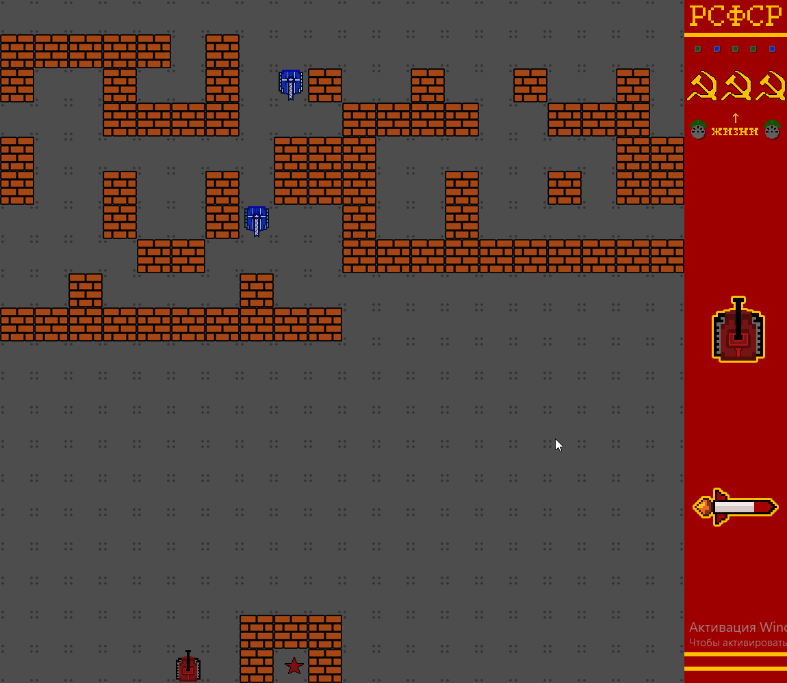
Правила
Основная цель игры пройти все 5 уровней, в сумме уничтожить 20-ти вражеских танков и защитить красную звезду. Всё поле уровней заполнено кирпичными стенами. Игрок может уничтожить стену за 5 выстрелов, враги же всё за 1 выстрел. Это объясняется тем, что танки врагов намного современее.

Slide 5
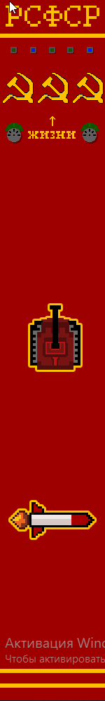
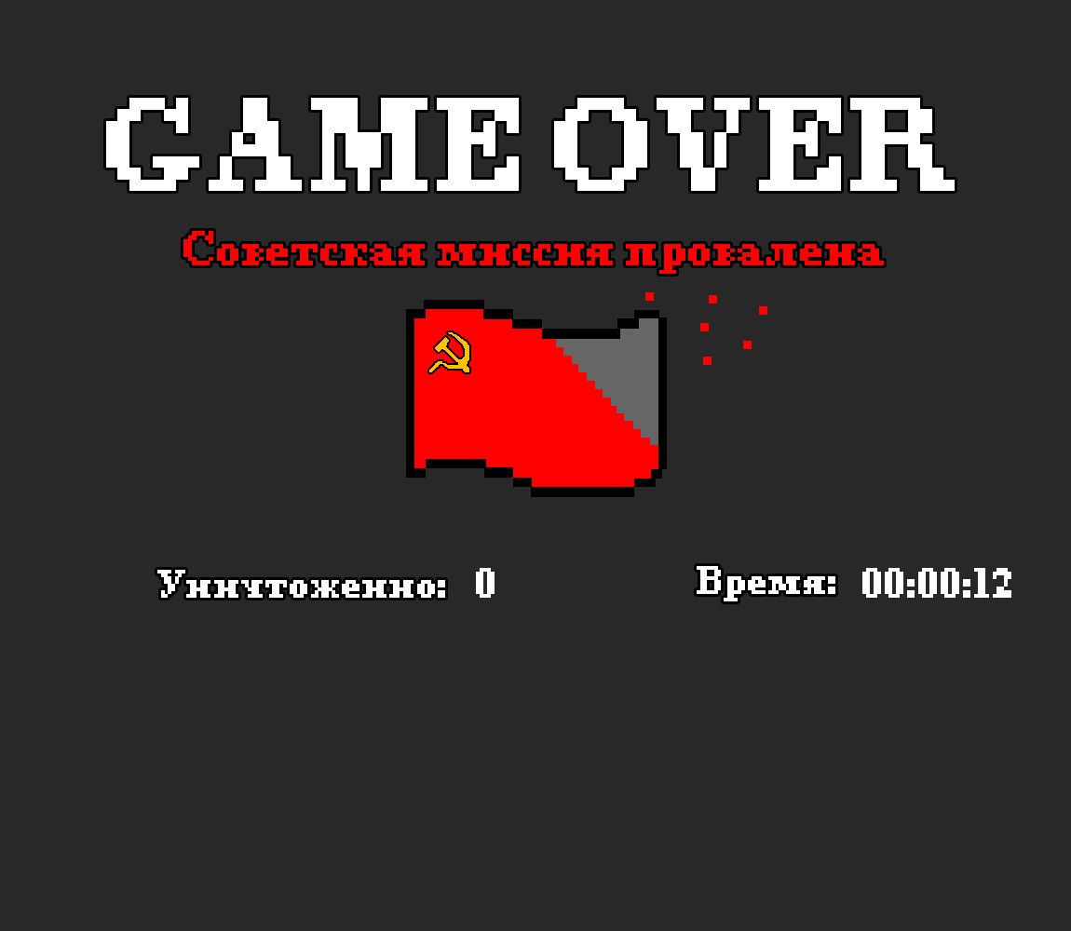
Особенности
На карте имеется 2 типа вражеских танков – следопыт и звездоед. Следопыт постоянно следует за игроком, главная задача звездоеда уничтожить красную звезду. При уничтожении звезды, игрок мгновенно проигрывает. Из-за этого игра становится очень сложной. К тому же проходить уровни придётся без сохранений. Справа мы можем наблюдать меню в котором видим наши жизни и декоративные элементы.

Slide 6
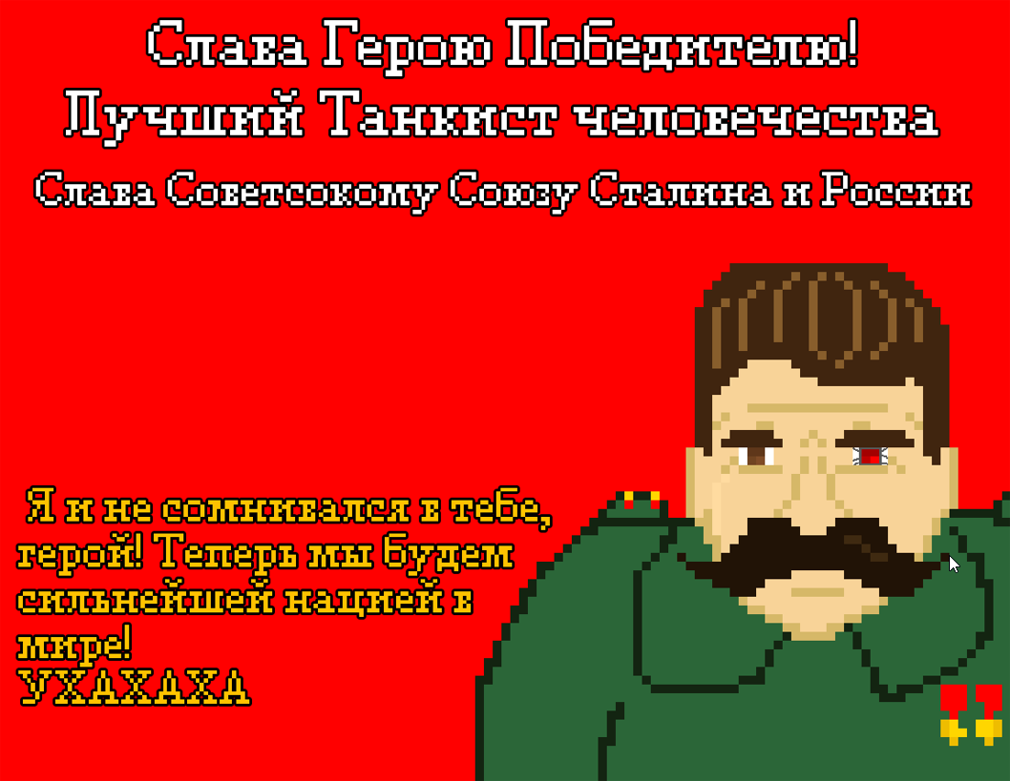
Рисовка, музыка.
Все спрайты были нарисованы вручную в Photoshop.Идеи спрайтов были взяты из pinterest.ru. Звуки были взяты с zvukipro.ru. Музыка – главной темой яв - ся Катюша в 8 бит. Музыка проигрыша – Похоронный марш Шопена 8 бит. Музыка выйгрыша – Red Alerts 3 Soviet March 8-bit. Вся музыка взята с youtube.com

Slide 7
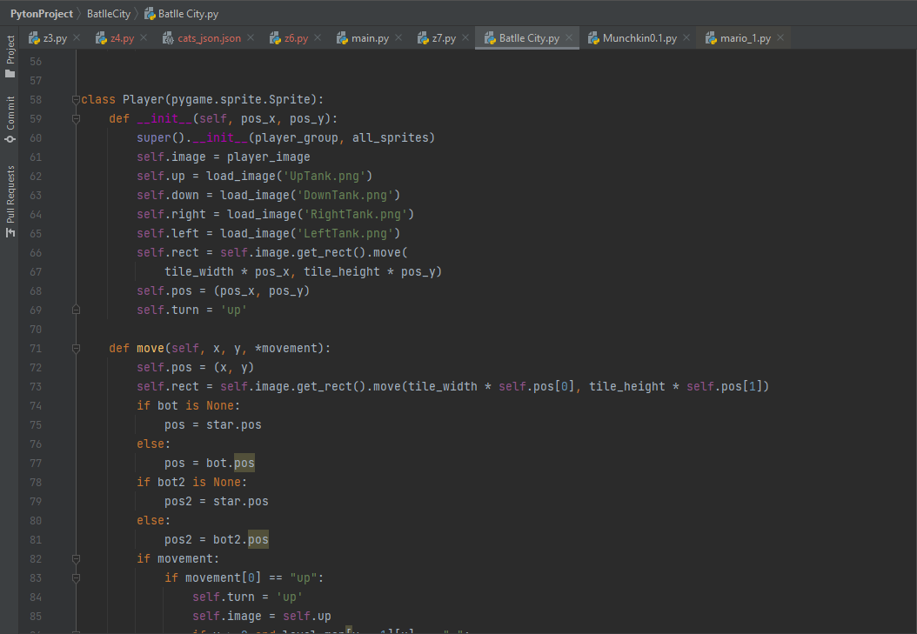
Код
Созданы отдельные классы для игрока, противника, частиц пыли, проигрыша, стен, меню справа, снарядов игрока, снарядов противника, также дополнительные функции что - бы связать весь код.

